Slide 1
Multilocus evolution

Slide 2
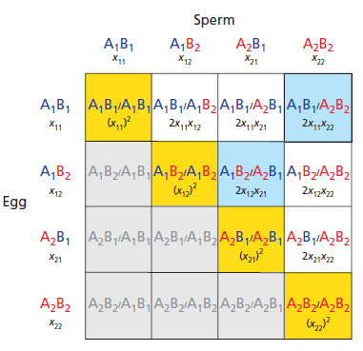
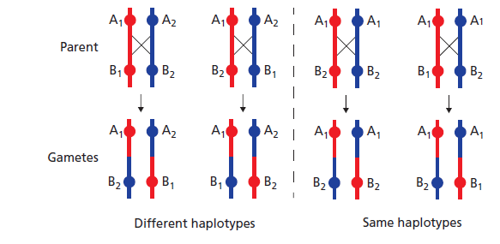
Linkage equilibrium (LE): Two loci are in LE when the genotype at one locus is independent of the genotype at the other locus;
Haplotypes: et of alleles at each locus inherited from a parent

Slide 3
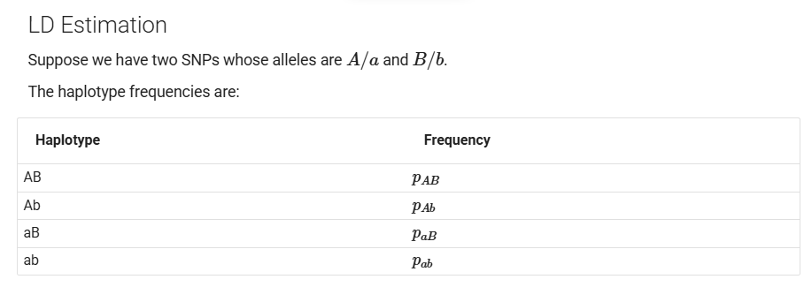
https://cloufield.github.io/GWASTutorial/19_ld/#reference

Slide 4
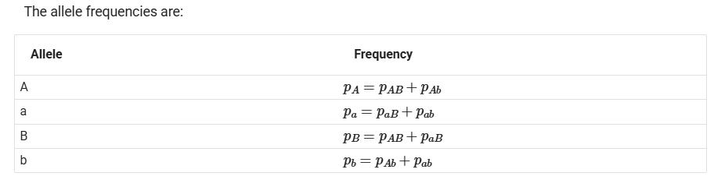

Slide 5
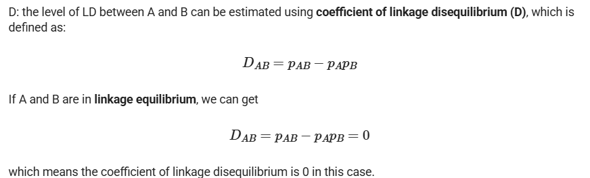

Slide 6
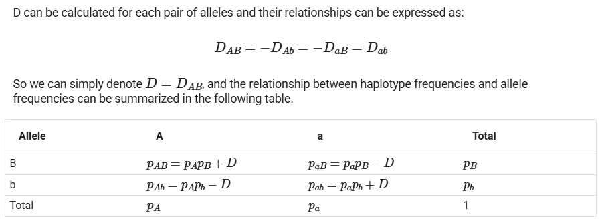

Slide 7
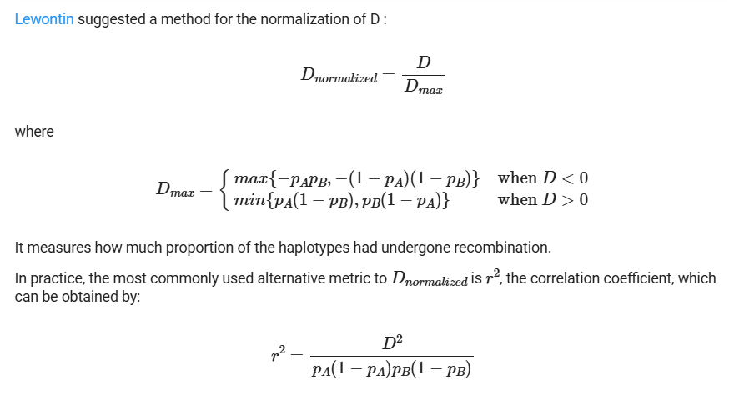

Slide 8
https://www.ensembl.org/Homo_sapiens/Tools/LD?db=core

Slide 9
Factors affecting LD
Non-random mating:
inbreeding will similarly reduce the frequency of the double heterozygote genotypes A1B1/A2B2 and A1B2/A2B1.
Genetic drift
Imbalance in haplotype frequencies
two loci can only be in LD if they are both polymorphic.
Natural selection
Hill–Robertson effect: when selection is affecting two or more loci that are physically linked, genetic drift will create small amounts of LD that has the potential to weaken selection.

Slide 10
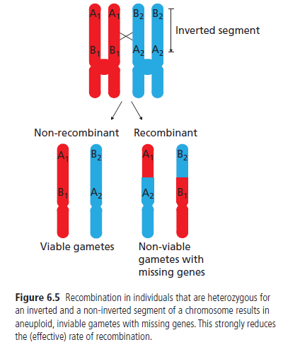
Mutations
Gene flows
Random mating between residents and
immigrants and recombination will eventually counteract LD

Slide 11
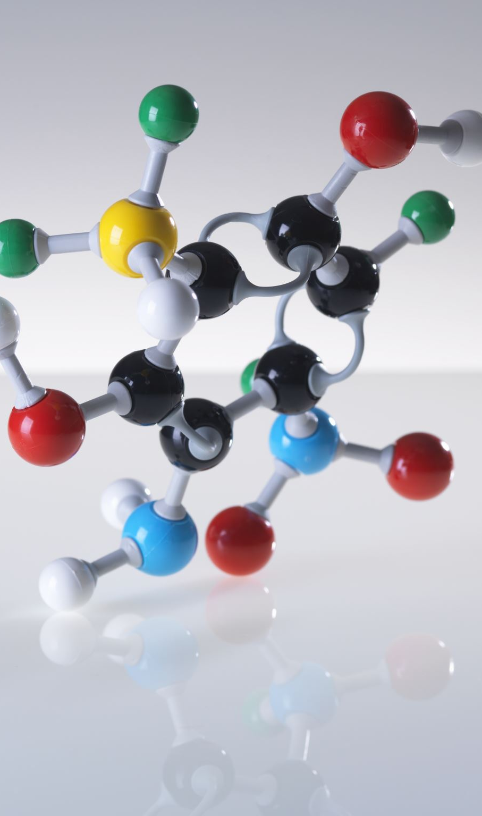
Multilocus selection

Slide 12
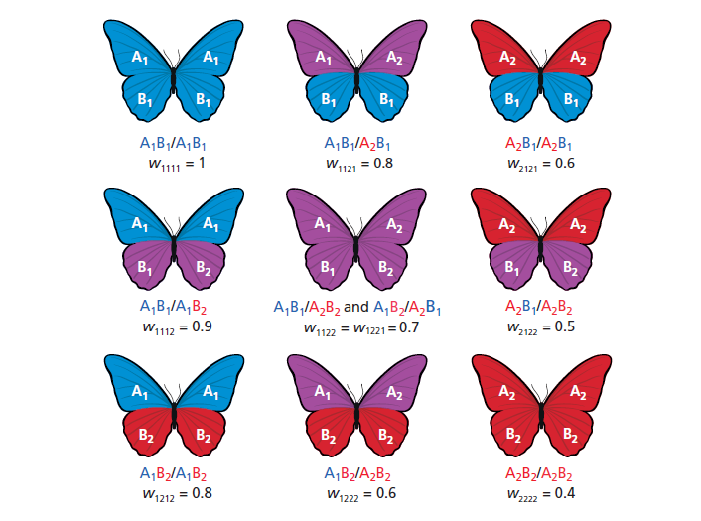
additive fitness: when fitness is the sum of contributions from alleles at different loci.
The more blue alleles (A1 and B1)
the individual possesses, the higher fitness.

Slide 13
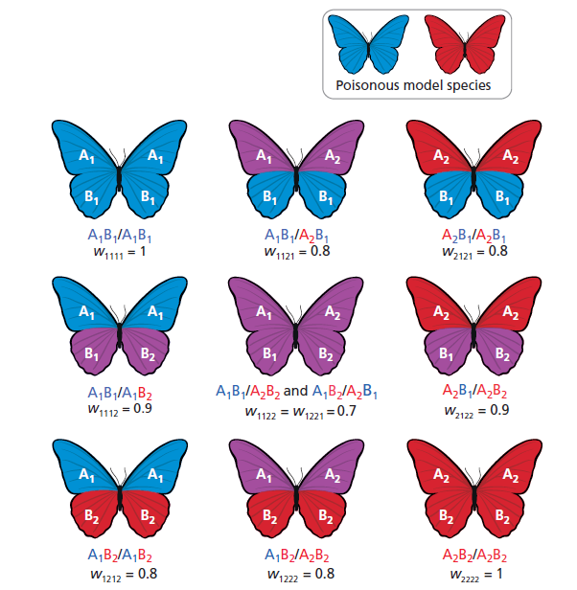
Epistasis
interactionsbetween multilocus alleles on phenotype

Slide 14
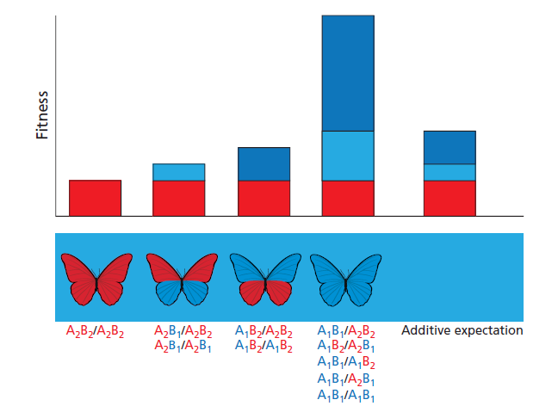
Most traits are probably determined by two or more genes interacting in complex ways to produce phenotypes.
Epistasis is thought to often cause such multiple peaks in the adaptive landscape and thus constrain adaptive evolution to a particular outcome.

Slide 15
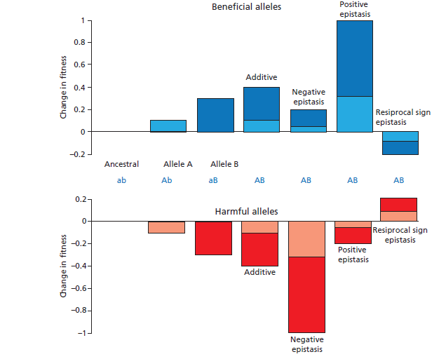
Positive and negative epistasis
Two loci can be benefical or harmful

Slide 16
Quantitative genetics
A number of phenotypic traits, perhaps the majority, exhibit continuous variation and are affected by a large number of interacting genes, as well as by environmental factors. Such characters are called quantitative traits.

Slide 17

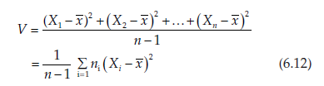


Average:
Variance
VP = Variance in population; Variance genetic factor (VG); Variance environment (VE)
Additive variance
Dominance variance
epistatic variance

Slide 18




Heredability: The proportion of the total variance in a trait that
is due to additive variance in a population
breeder’s equation:
S is equal to the difference in
mean trait value
Heredability

Slide 19
quantitative trait locus (QTL) analysis
A QTL is simply a specific genomic location that correlates with variation in a quantitative trait because it either harbors a gene that affects the trait or because it is physically linked to such a gene.
QTL uses strains
The most basic association testis an analysis of variance (ANOVA) test

Slide 20
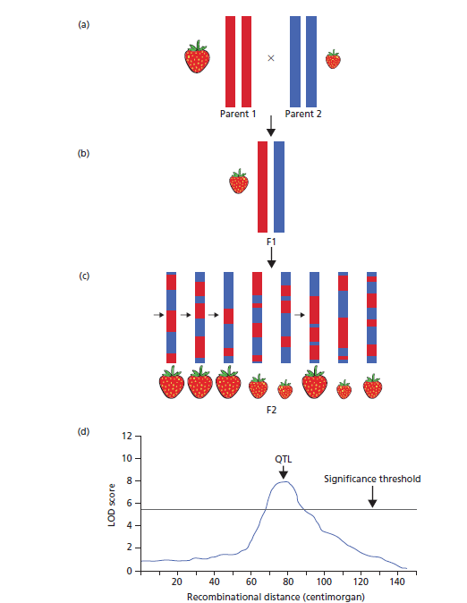

Slide 21


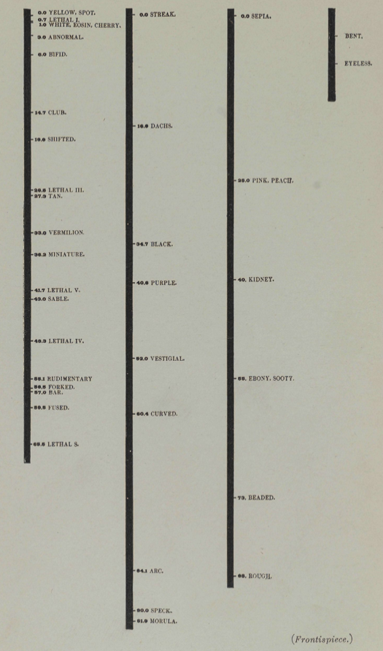

Universidad ICESI Maestría de Biotecnología Curso electivo: Mapeo genético avanzado Diciembre 2019
Mathias Lorieux
IRD – CIAT
m.lorieux@gmail.com

Slide 22




Carácter cuantitativo
Cualitativo
Cuantitativo
x
x
1
2
Taille

Slide 23
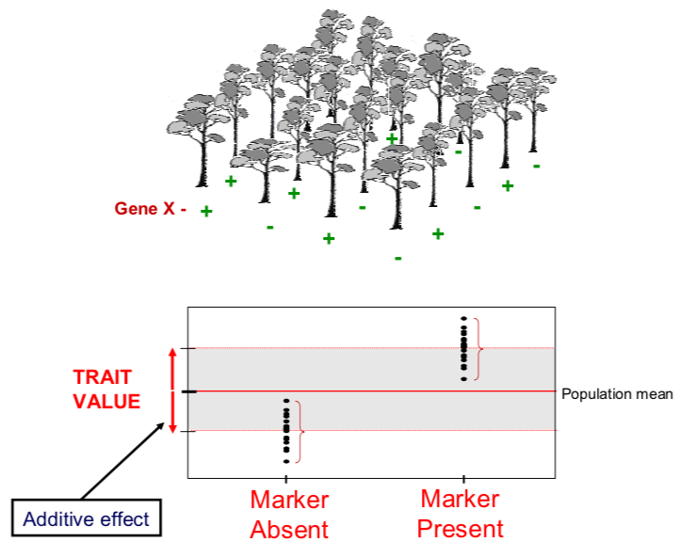

Slide 24
Antes de empezar: análisis detallado de los datos fenotípicos
Realizar un análisis de varianza para verificar la existencia de un efecto genotípico.
Calcular heredabilidad
Analizar las correlaciones (genéticas) entre los rasgos

Slide 25
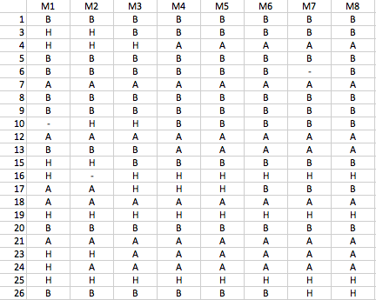
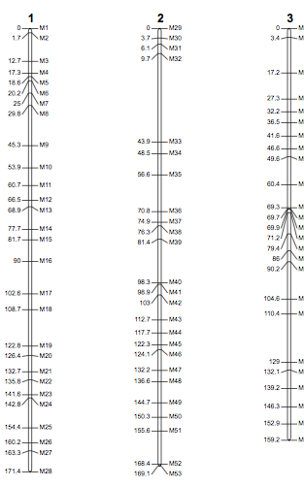
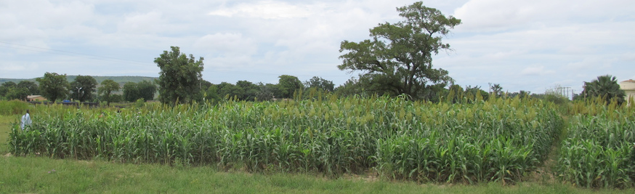
Detección de QTL
+

Slide 26
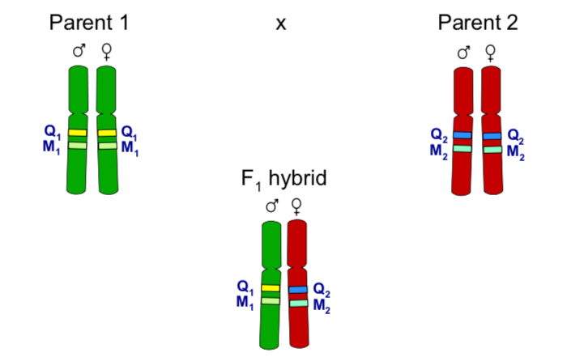
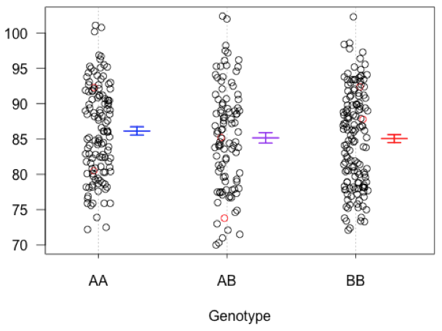
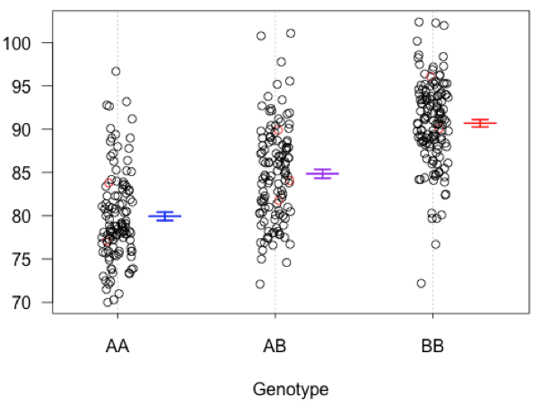
Mapeo por marcador simple
Realizar una prueba estadística por medio de una prueba t (Backcross) o por ANOVA o prueba F (intercross) para cada marcador analizado.
M1
M2
Phenotype value

Slide 27
Mapeo por marcador simple
La presencia de un QTL se comprueba mediante una puntuación LOD que está directamente relacionada con la prueba F. Se puede demostrar que:
El mapa genético puede utilizarse para representar el resultado, pero no se utiliza en el análisis.
***
*
**
***
*

Slide 28
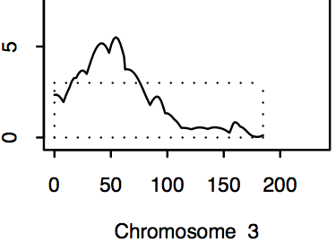
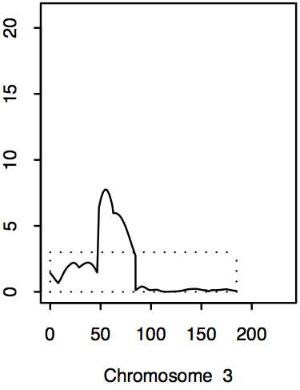
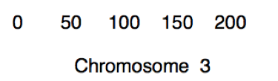
El intervalo de confianza
Intervalo de soporte de LOD
Intersección con la curva LOD en LOD_{max}-1
Cuidado con los valores obtenidos en CIM
1 unité de LOD

Slide 29
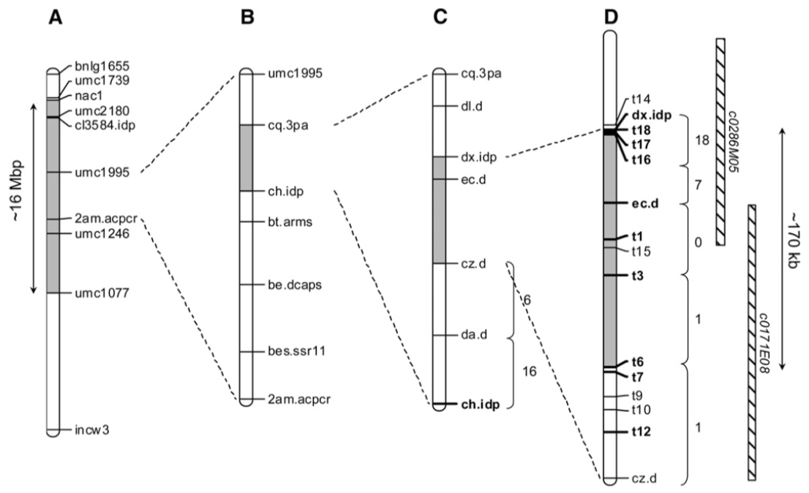

Slide 30
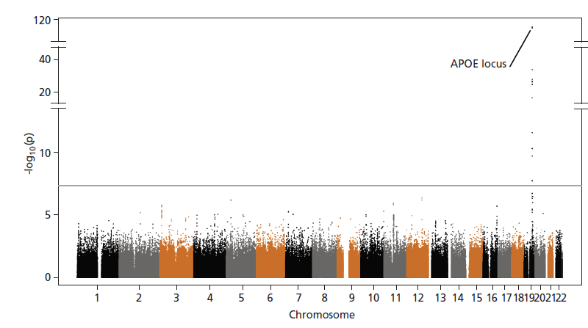
GWAS

Slide 31
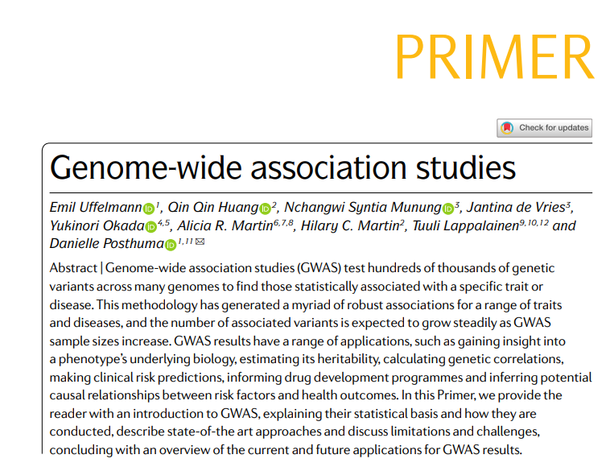

Slide 32
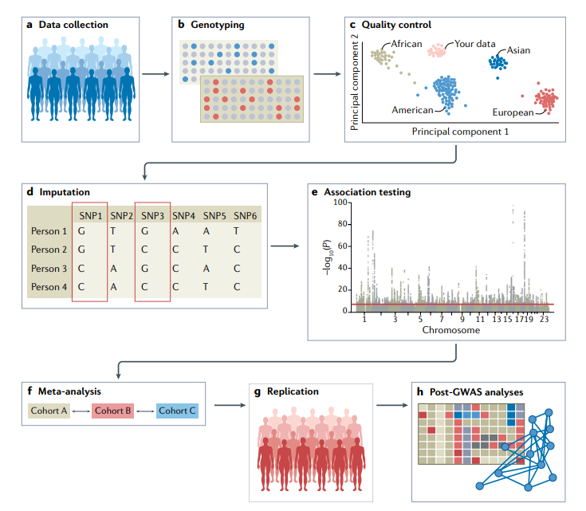

Slide 33
Genetics
Bioinformatics
Functional genomics

Slide 34
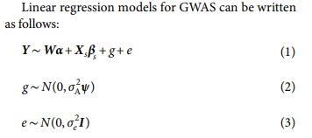
W is a matrix of covariates including an intercept term,
α is a corresponding vector of effect sizes
Xs is a vector of genotype values for all individuals at SNPs
βs is the corresponding fixed effect size of genetic variant s (also known as the SNP effect size)
g is a random effect that captures the polygenic effect of other SNPs
e is a random effect of residual errors
σA 2 measures the additive genetic variation of the phenotype
I is an identity matrix
ψ is the standard genetic relationship matrix
σe 2 measures residual variance

Slide 35
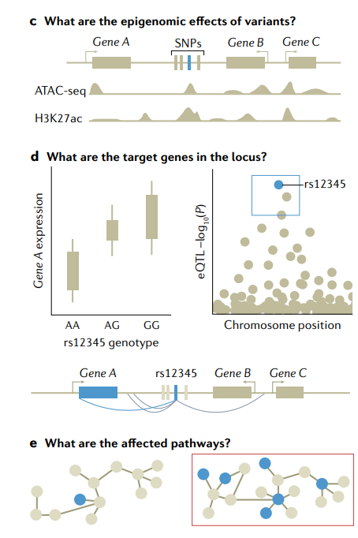
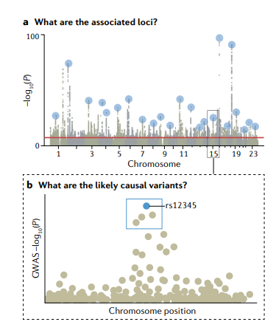

Slide 36
Universidad ICESI Maestría de Biotecnología Curso electivo: Mapeo genético avanzado Diciembre 2019
Mathias Lorieux
IRD – CIAT
m.lorieux@gmail.com

Slide 37
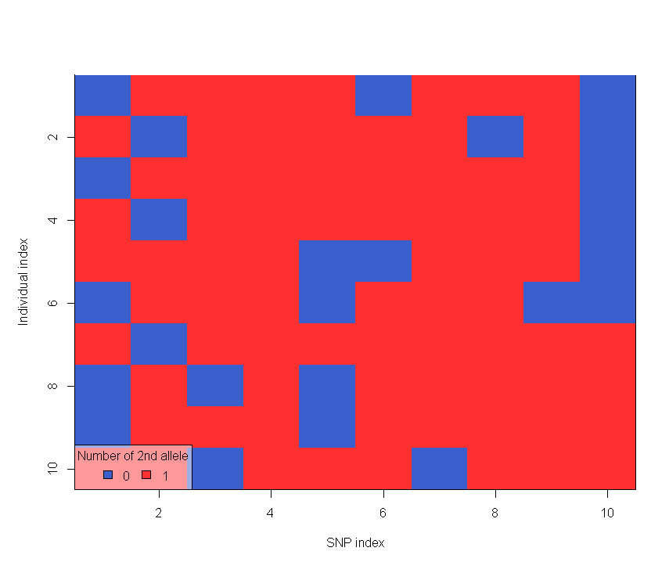
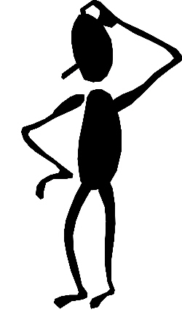





Associación
p SNPs
Definición
Cualquier relación entre dos cantidades medidas que las haga estadísticamente dependientes.
Heredabilidad
La proporción de varianza explicada por la genética
P = G + E + GxE
Heredabilidad > 0
Controles
Casos
n individuos

Slide 38

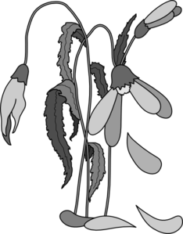




Diseño GWAS
Caso-Control
Un "caso" bien definido
Herencia conocida
Variaciones
Datos fenotípicos cuantitativos
Ej. Altura, concentraciones de biomarcadores
Modelos explícitos
Ej. dominante o recesiva

Slide 39
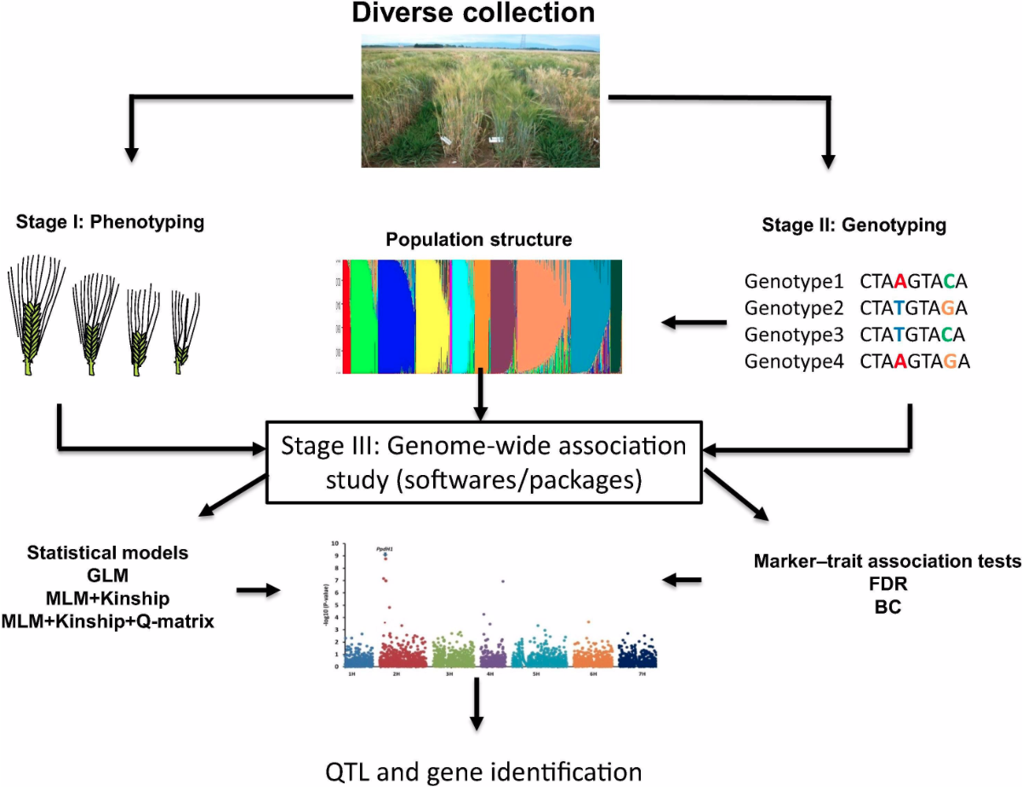
Imputación

Slide 40
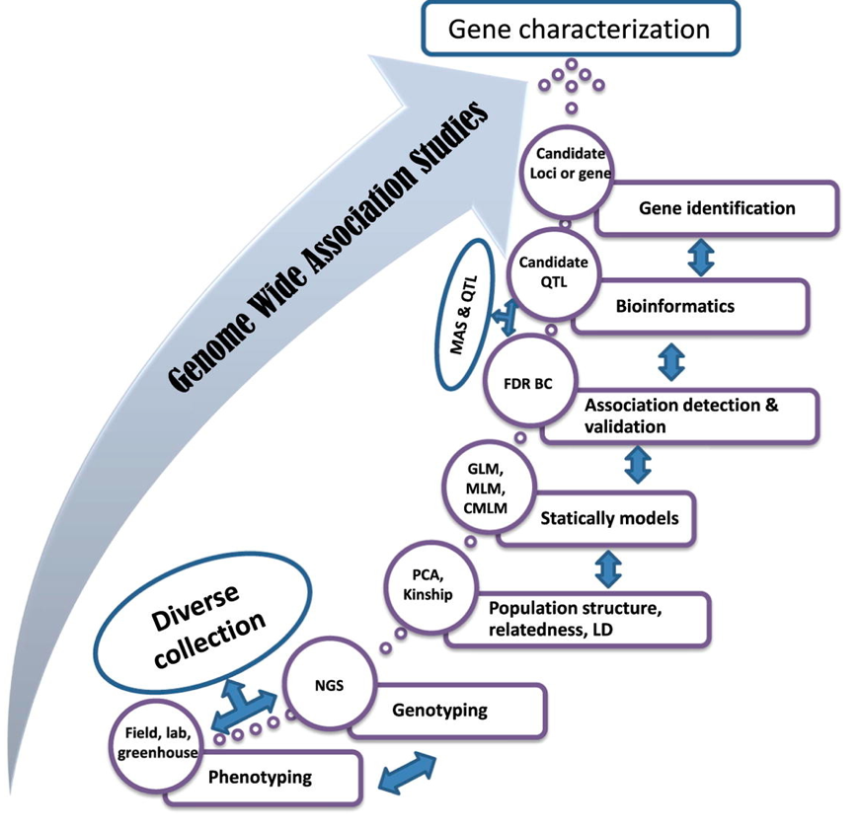

Slide 41
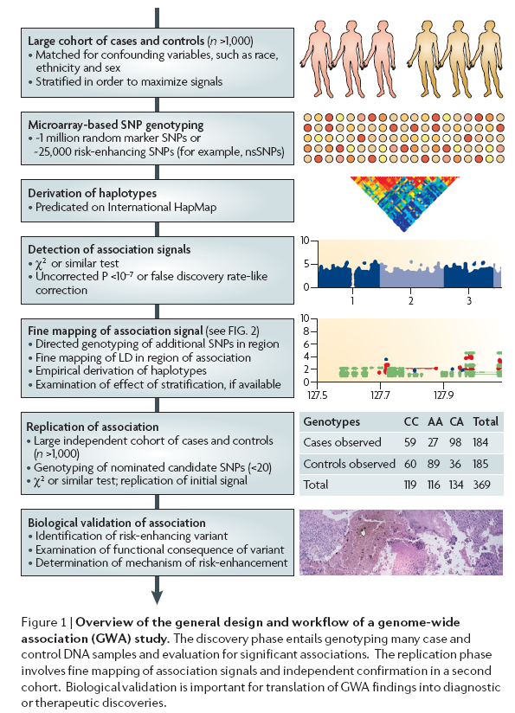
Kingsmore, 2008

Slide 42
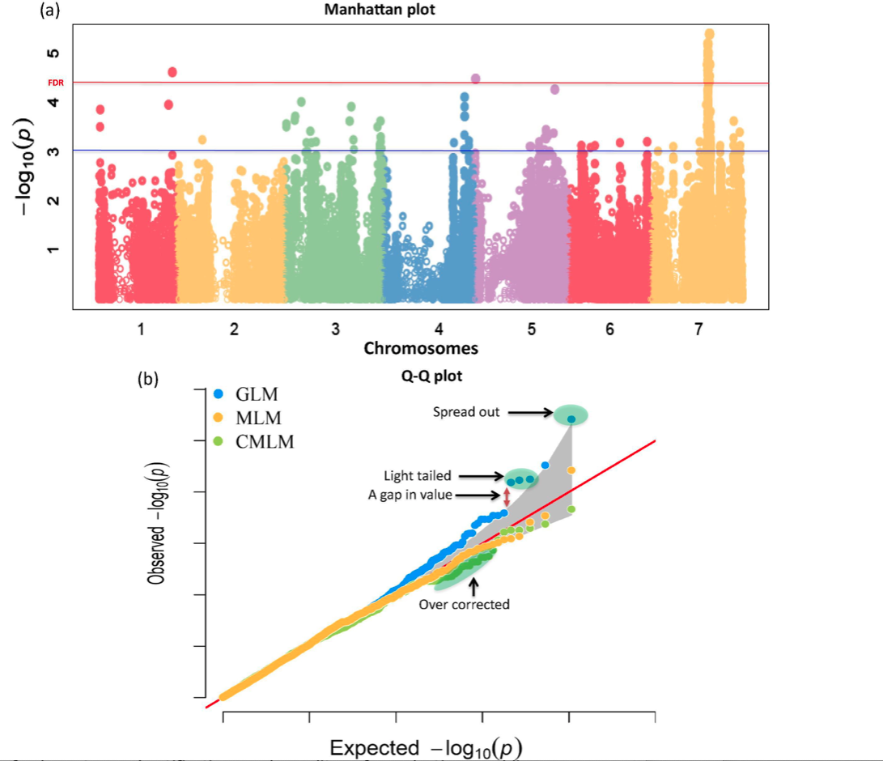

Slide 43
Fuentes de asociación
Asociación causal
Los alelos de los marcadores genéticos influyen en la susceptibilidad
Desquilibrio del ligamiento
Alelos de marcadores asociados con otros alelos cercanos que influyen en la susceptibilidad
Estratificación de la población
El marcador genético no está relacionado con los alelos de la enfermedad
mejor
útil
engañosos

Slide 44
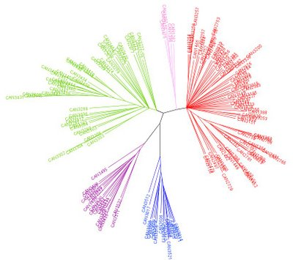
Estratificación de la población
Definición
"Estratificación de la población" = estructura de la población
Diferencia sistemática de frecuencias alélicas entre las subpoblaciones.....
... posiblemente debido a una ascendencia diferente
Problema
No respeta la supuesta homogeneidad de la población, observaciones independientes
→ Asociaciones confusas y espurias
Población de casos con mayor probabilidad de estar relacionada que la población de control
→ Sobreestimación de la importancia de las asociaciones

Slide 45
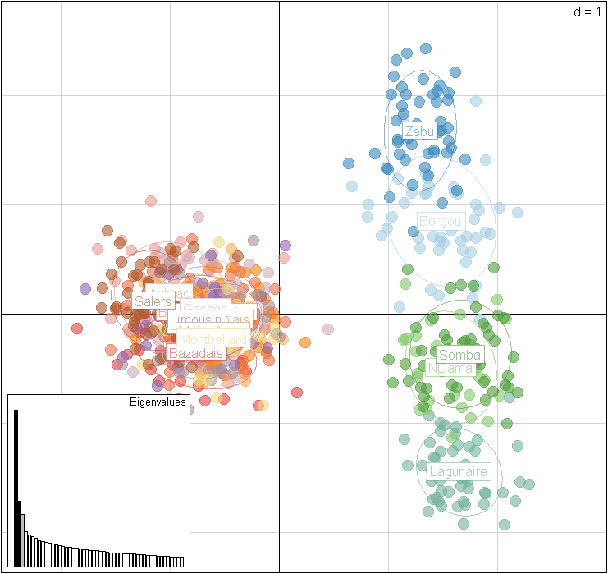
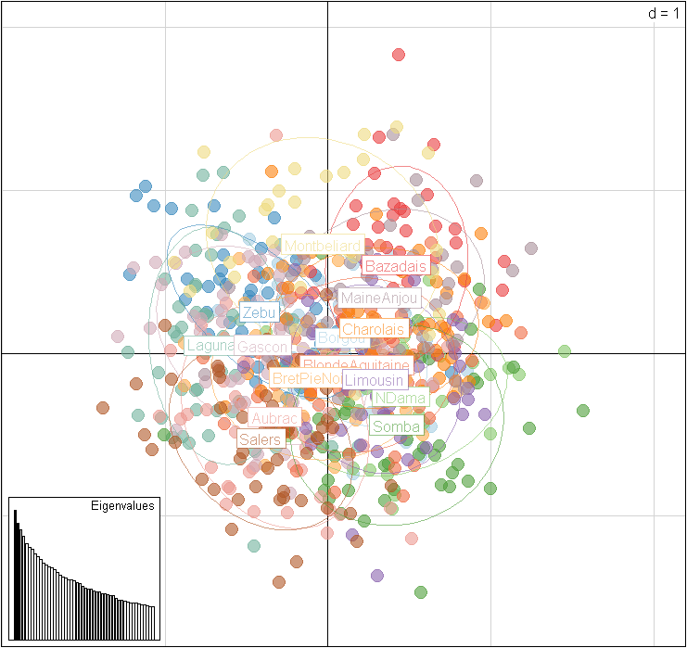
Estratificación de la población: soluciones
Visualizar
Filogenética
ACP
MDS
Corregir
Control genómico
Regresión sobre los componentes principales de la ACP o coordenadas de MDS

Slide 46
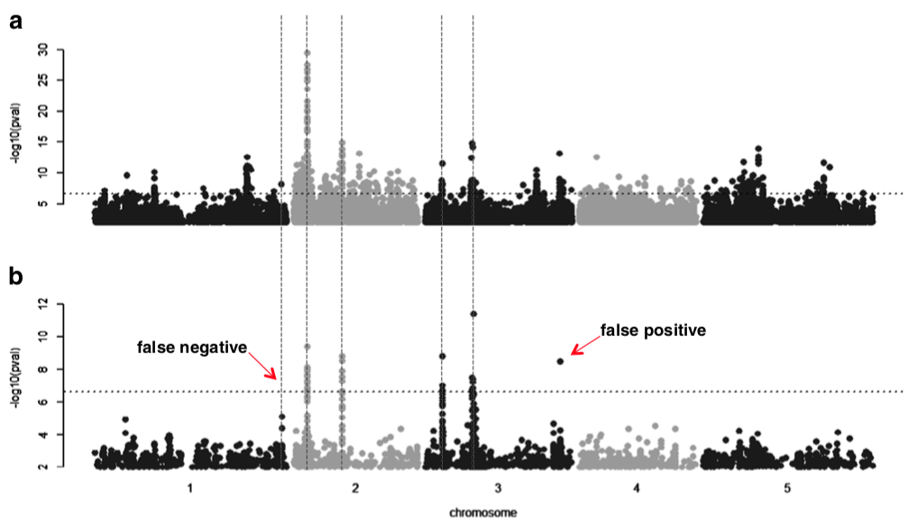
Modelo lineal
Modelo mixto (estructura población)

